Slide 1
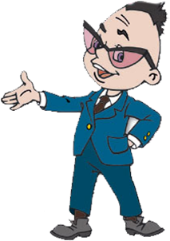
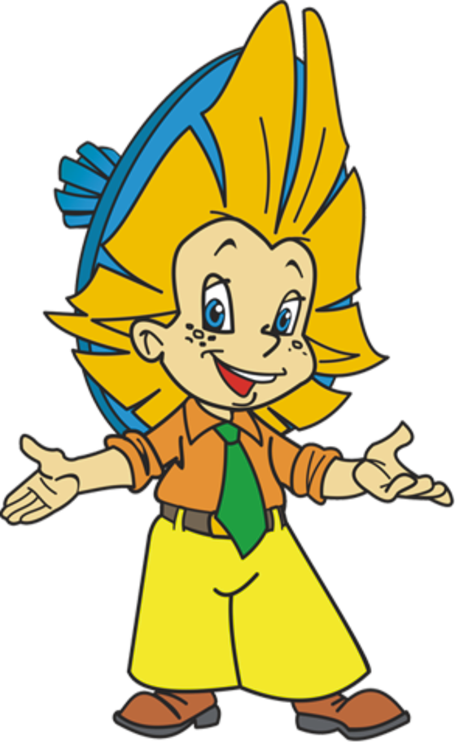
ГРАФ. ВЕРШИНЫ И РЕБРА ГРАФА.
Шкарупо Юлия Александровна
МБОУ СОШ №34 имени Амелина С.А.
Город Кемерово

Slide 2
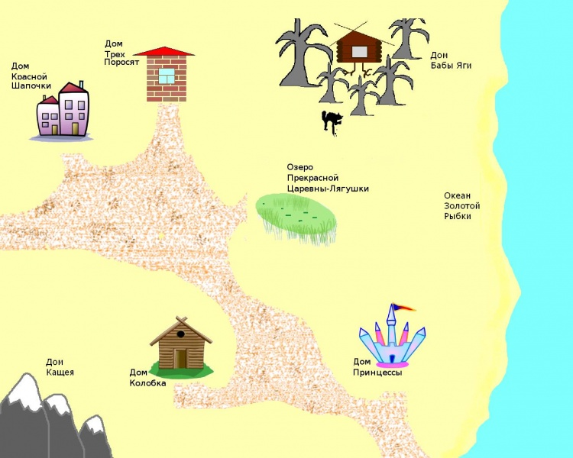
Красная Шапочка обратилась к нам с просьбой. У нее есть записка с описанием пути к озеру царевны – лягушки, но она там ничего не поняла. Она попросила нас нарисовать путь, как на карте. Вот что было в записке.
Чтобы попасть к царевне – лягушке,
К дому поросят пройти нужно,
Потом свернуть в дом колобка
Оставить Кащея в стороне пока.
В гости к принцессе зайти на чай
Потом царевну иди выручай.

Slide 3
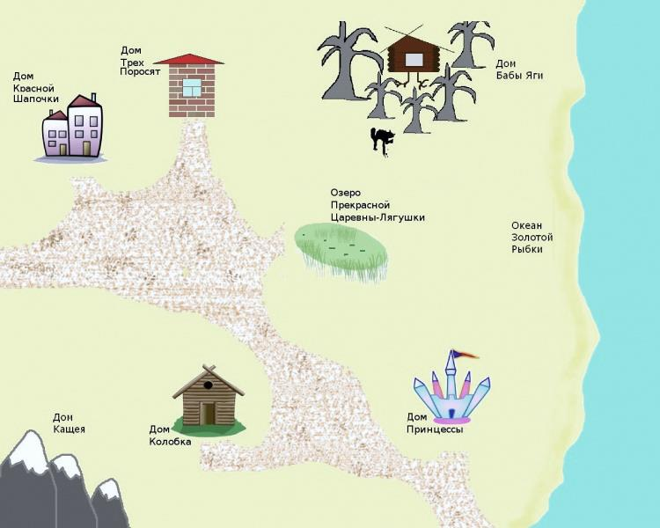
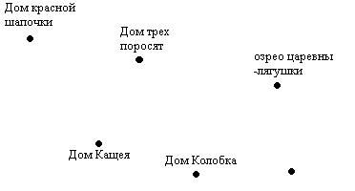
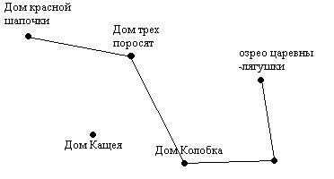
6 – вершин
4 - ребра
Схемы (чертежи, графики или рисунки) такого вида в математике называют ГРАФАМИ.
Точки называются вершинами, а отрезки (или линии), их соединяющие - ребрами графа

Slide 4
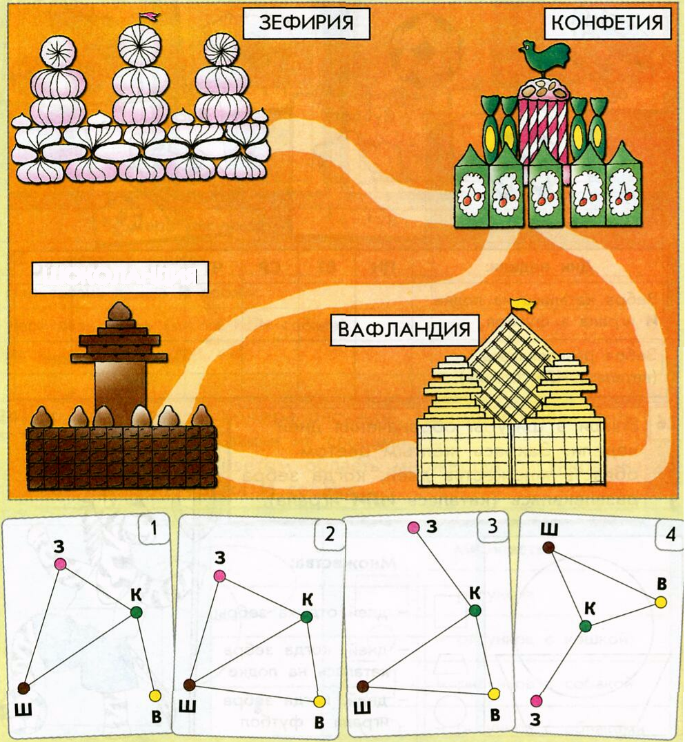
Рассмотрите карту сладких стран. Найдите внизу граф, на котором точки соединены так же, как страны связаны дорогами на карте.
ШОКОЛАНДИЯ

Slide 5
1. Все четверо зайчат жили дружно
3. Игрун поссорился с Бегуном
Г
Г
Б
П
И
Б
П
И
4. Пришла мама зайчиха
2. Потом поссорились Прыгун и Грызун
и помирила всех зайчат
Г
Г
П
П
Б
И
Б
И

Slide 6
Ц
М
От центрального парка одна улица ведет к цирку, другая - к стадиону, а третья - к музею. Есть улица, ведущая от музея к цирку, а от стадиона можно дойти до плавательного бассейна. Улица между бассейном и торговым центром называется Спортивной, а между бассейном и вокзалом есть Вокзальная улица. По Садовой улице можно проехать от вокзала до парка.
П
Садовая улица
С
Спортивная улица
Вокзальная улица
Б
В
Т

Slide 7
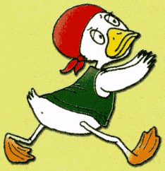
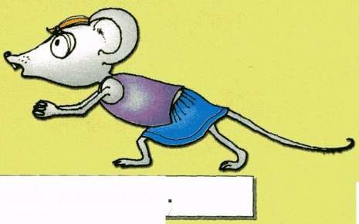
1. Цыплёнок играет с утёнком
и гусёнком, лягушонок - с мышонком, а гусёнок — с утёнком и лягушонком.
2. Гусёнок бросил мяч утёнку, тот — мышонку, мышонок — лягушонку, а тот - цыплёнку.
У
У
Л
Ц
Л
Ц
М
Г
М
Г

Slide 8
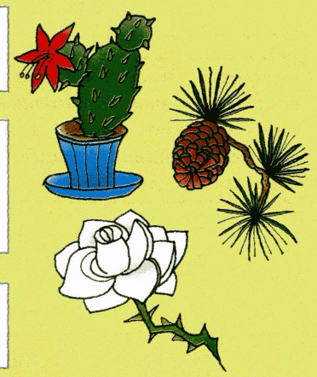
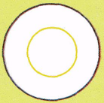
Множество кактусов.
Множество растений.
Множество растений
с красными цветами.
Множество растений
с колючками.
Множество кактусов.
Множество роз.

